Slide 1
Métodos Quantitativos
Introdução

Slide 2
{Por que métodos quantitativos?}
Em políticas públicas há uma série de problemas cuja solução que pode ser determinada de forma exata. Por exemplo:
Este tipo de problema é chamado de determinístico porque é possível determinar sua solução exata.
Exemplo
Um programa social distribui a seus 10 mil participantes 10 milhões de reais. A distribuição de recursos é idêntica entre os beneficiários. Quanto cada um receberá?
Definição
Problemas determinísticos são aqueles cuja solução pode ser determinada de forma exata, sem incerteza (exceto aquelas decorrentes de aproximações).

Slide 3
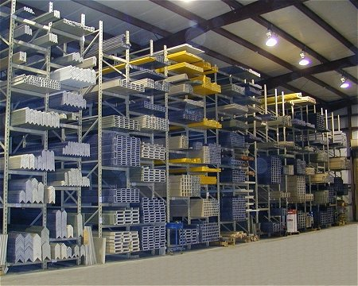
{Por que métodos quantitativos?}
Muitos problemas da vida prática, porém, não possuem uma solução exata que possa ser determinada a priori:
Este tipo de problema é chamado de estocástico.
Exemplo
Dois alunos são atendidos por uma programa de reforço escolar. Qual será a desempenho de cada no vestibular?
Definição
Etimologia
Problemas estocásticos são aqueles cuja solução não pode ser determinada de forma exata, sendo sempre sujeita a incertezas.

Slide 4
{Por que métodos quantitativos?}
O fato de não conseguirmos dar uma resposta exata para um problema não significa que não podemos dar uma resposta suficientemente boa.
Como fazemos isso?
Olhando para o passado e estimando probabilidades sobre o que ocorrerá no futuro.
Definição
Probabilidade e Estatística são as áreas da matemática que estudam como responder a problemas estocásticos da melhor forma possível.
Estatística descritiva
(parte 1 do curso)
Probabilidade e Inferência
(partes 2, 3 e 4 do curso)

Slide 5
{Por que métodos quantitativos?}
Vamos ver como olhar para o passado nos ajuda a inferir sobre o futuro:
Isto tem aplicações à tomada de decisão
Exemplo
Dois alunos participaram do reforço escolar. Paulo assistiu a todas as aulas e tirou 8 na primeira prova, enquanto Carlos perdeu duas aulas e tirou 5. Qual será a nota de cada na próxima prova?

Slide 6
{Por que métodos quantitativos?}
No mundo real, muitos problemas são estocásticos. A Estatística é fundamental por permitir a interpretação de fenômenos e a tomada de decisão
De fato, a Estatística é usada em várias áreas das Políticas Públicas:
Exemplos
Como projetar a capacidade de um negócio para atender à demanda?
Como estimar a desigualdade social nos países latino-americanos?
Como estimar o impacto de uma promoção?
Quantos caixas contratar para evitar que o cliente desista por causa da fila sem incorrer em custos de mão de obra ociosa?
Como projetar o resultado de eleições?
Notes:
Exemplo real: Quando passar um carro-forte?

Slide 7
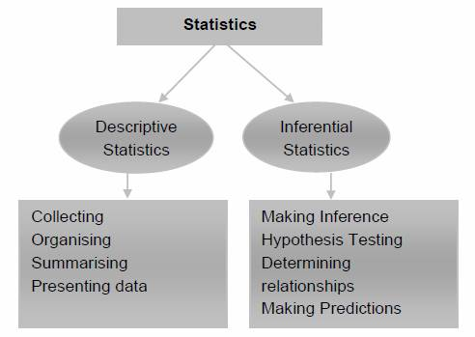
{Áreas}
Classificação quanto aos objetivos

Slide 8
Estatística descritiva e inferencial
População
(parâmetros)
Amostragem
Amostra
(estatísticas)
Estatística Descritiva
Conclusões sobre a população
Informações contidas nos dados
Inferência estatística
Notes:
Nao trataremos agora de amostragem. O primeiro bloco trata de estatística descritiva.

Slide 9
{População e amostra}
População
Conjunto de todas as unidades observáveis de interesse.
Amostra
Subconjunto da população.
Como extrair conclusões sobre a população a partir de uma amostra?
O candidato A tem 40% das intenções de voto com margem de erro de 2%.
De onde veio essa margem de erro?

Slide 10


{Estatística descritiva}
Relato de uma guerra súmera em ca. 2500 a C. Um dos primeiros usos da Estatística foi determinar o número de homens aptos a irem para guerra. O livro bíblico de Números descreve um modelo de censo onde cada indivíduo contribuía com meio shekel, evidenciando ainda uma relação entre estatística e tributação.
Pedra ca. 1.500 aC com informações sobre o rei babilônico Nabucodonosor. A Estatística, inicialmente, foi concebida com o intuito de coletar informações relevantes para o Estado.

Slide 11
{Conceitos básicos}
Nós já vimos que a Estatística responde a problemas estocásticos “olhando para o passado e estimando probabilidades sobre o que ocorrerá no futuro.” Cabe então perguntar:
Onde encontrar registros deste passado (dados)?
Como guardar esses registros?
Como descrever esses registros de forma que ajude a responder o problema que queremos?
Vamos responder essas perguntas a seguir...

Slide 12
{De onde vêm os dados?}
Fontes primárias
Fontes secundárias
Coletadas pelo próprio interessado (e.g. aplicação de questionário para avaliação de novo produto)
Dados já existentes coletados para estudos anteriores (e.g.: Censo demográfico do IBGE)
F
Notes:
Que tipo de dados buscar?
Aquele que é exatamente o que te interessa... (ex. Protocolo de Kyoto: País desenvolvido vs. País que mais emite GEEs)
... Ou o que mais se aproxima dele dentre os que você tem a mão – proxy.

Slide 13
{Como guardar os dados?}
Nome | Idade | Estado Civil | Renda
Carmem Johnson | 28 | Solteiro | R$1.200,00
João Silva | 32 | Casado | R$1.980,00
Paula Quintana | 18 | Casado | R$3.500,00
Pedro Oliveira | 56 | Solteiro | R$4.200,00
Observação
ou
unidade observável
Observações:
Em um banco de dados, cada variável recebe uma coluna e cada observação, uma linha.
Variável é uma característica das unidades observáveis. É imprescindível saber claramente o que cada variável representa (e.g.: renda mensal ou anual? Familiar ou individual?)
Nível de análise: Indivíduo pessoa física
Variável

Slide 14
{Como descrever esses dados?}
Uma vez que já temos um banco de dados completo, chegamos à nossa terceira pergunta: como descrever esses registros de forma que ajude a responder o problema que queremos? Este é o papel da Estatística Descritiva.
Você já conhece vários instrumentos da Estatística descritiva: gráficos de barras, de pizza, média etc. Agora, vamos formalizar esse conhecimento e levá-lo além.
Definição
Estatística Descritiva é a área da Estatística que estuda como representar os dados (gráfica ou numericamente) de forma a permitir extrair informação útil a partir deles.

Slide 15
{Tipos de variáveis (1) }
Para se descrever bem alguma coisa, é preciso saber a natureza daquilo que se deseja descrever. Tipicamente, as observações podem ter dois tipos de características: características que indicam quantidade ou qualidade. Por isso, dizemos que existem dois tipos de variáveis: variáveis quantitativas e variáveis qualitativas.
Exemplo de variáveis quantitativas
Renda mensal em reais
Idade, em anos
Número de filhos
Exemplo de variáveis qualitativas
Cor: azul, verde, vermelho, roxo, amarelo
Tamanho: pequeno, médio, grande
Sexo: masculino, feminino

Slide 16
{Tipos de variáveis (1) }
Cuidado: Algumas características podem ser representadas tanto por uma variável quantitativa como por uma qualitativa. Por exemplo:
Às vezes, isto pode ser mais sutil:
Você pode trabalhar com a representação que você quiser, mas a tua escolha terá implicações para a tua análise.
Cuidado!
Tamanho de uma camiseta (em centímetros)
Tamanho de uma camiseta (P/M/G)
Cuidado!
Renda per capita da família em reais
Classe de renda (Alta, Média ou Baixa)

Slide 17
{Tipos de variáveis (1) }
Cuidado: Variáveis qualitativas podem ser representadas sob forma de número. Por exemplo:
É comum se pensar em variáveis quantitativas como sendo numéricas e qualitativas como sendo não numéricas. Isto, porém, é perigoso!
Cuidado!
As camisetas de cores Verde, Amarela, Azul e Branca poderiam ser chamadas de modelos 1, 2, 3 e 4.

Slide 18
{Tipos de variáveis (2) }
As variáveis quantitativas, porém, não são todas iguais. Nem as qualitativas. Dentro de cada grupo, existe ainda uma divisão.
Vamos começar pelas variáveis quantitativas...
Observe:
Ana bebe um litro de água por dia, Beatriz bebe dois litros e Camila bebe dois litros e meio de água por dia.
Ana tem um filho, Beatriz tem dois filhos e Camila tem dois filhos e meio.
Classificação das variáveis quantitativas

Slide 19
{Tipos de variáveis (2) }
Algumas variáveis quantitativas podem assumir qualquer valor dentro de um intervalo. Outras não. As que podem são chamadas variáveis contínuas. As que não, são chamadas variáveis discretas.
Exemplo de variáveis quantitativas contínuas
Altura
Volume
Peso
Exemplo de variáveis quantitativas discretas
Número de filhos
Número de pessoas em uma fila
Quantidade de clientes atendidos em uma hora
Renda mensal em reais

Slide 20
{Tipos de variáveis (2) }
Observação: Nós dizemos que temos 1,84m ou 1,85, mas não que temos 1,8423m, por exemplo. Embora comprimento seja, pela matemática, algo contínuo, nós o tratamos como discreto em nosso dia-a-dia porque não é factível trabalhar com várias casas decimais. Este processo de transformar algo que seria, teoricamente, contínuo, em algo discreto se chama discretização. Porém, como a matemática das variáveis contínuas é mais fácil do que a das discretas, nós tratamos comprimento como contínuo apesar da discretização.
Cuidado: Nem toda variável discreta é inteira.
Cuidado!
Uma máquina pode produzir apenas 2, 6 ou 7 peças por hora. O tempo de produção de uma peça, portanto, só pode ser de 30 minutos, 10 minutos ou de 8,57 minutos.

Slide 21
{Tipos de variáveis (2) }
Variáveis quantitativas contínuas
Valores possíveis
Variáveis quantitativas discretas
Vamos ver agora a classificação das variáveis qualitativas...

Slide 22
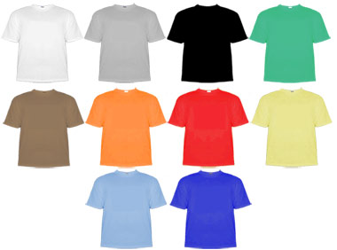
{Tipos de variáveis (2) }
Coloque em ordem as seguintes características de uma camiseta:
Tamanho pequeno, tamanho médio, tamanho grande
Cor vermelha, cor azul, cor amarela
Classificação das variáveis qualitativas

Slide 23
{Tipos de variáveis (2) }
Algumas variáveis qualitativas podem ser colocadas em ordem. Outras não. As que podem são chamadas de ordinais. As que não podem são chamadas de nominais.
Exemplo de variáveis qualitativas ordinais
Tamanho (P/M/G)
Classe econômica (Alta, Média, Baixa)
Exemplo de variáveis qualitativas nominais
Sexo(Masculino ou Feminino)
Cores (Azul, Amarelo, Verde, Branco)

Slide 24
{Quadro resumo}
Variáveis quantitativas
Variáveis qualitativas
Contínuas
Discretas
Ordinais
Nominais

Slide 25
{Exercício de fixação}
Classifique:
Peso
Idade
Renda
Lucro
Profissão
sexo
grau de instrução
número de filhos
número de funcionários
Bairro de residência
faixa etária

Slide 26
{Para que tudo isso?}
Existem problemas determinísticos e estocásticos.
a Estatística responde a problemas estocásticos “olhando para o passado e estimando probabilidades sobre o que ocorrerá no futuro.”
Como descrever as informações extraídas do passado de forma que ajude a responder o problema que queremos?
Esta descrição depende do tipo de variável que queremos descrever.
Por isso, começamos falando sobre tipos de variáveis. Agora, falaremos sobre qual é a melhor forma de descrever cada tipo de variável.

Slide 27
{Por exemplo...}
Podemos fazer um gráfico de renda em função da idade...
...mas não dá para fazer um gráfico de cor da camisa por gênero do consumidor!
X
renda
cor
idade
sexo

Slide 28
{Por exemplo...}
Podemos fazer um gráfico de renda em função da idade...
...mas para relacionar gráfico de cor da camisa com gênero do consumidor, precisamos de uma tabela
Sexo/ Cor | Verde | Amarelo
Masculino | 26 | 18
Feminino | 12 | 9
renda
idade
Duas variáveis quantitativas podem ser relacionadas por meio de um gráfico. Duas variáveis qualitativas se relacionam por meio de uma tabela. Identificar o tipo das variáveis é, portanto, fundamental para saber como representá-las.

Slide 29
{Por exemplo...}
Assim, o primeiro passo em uma boa análise de Estatística Descritiva é identificar os tipos de variáveis que estamos usando. Em seguida, é identificar a melhor forma de representá-las.
É disto que falaremos a seguir. Primeiro, falaremos sobre representação de uma única variável. Depois, falaremos sobre como visualizar a relação entre duas variáveis.

Slide 30
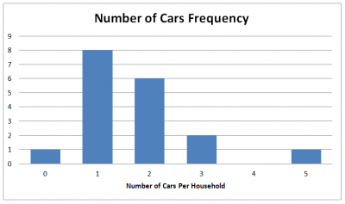
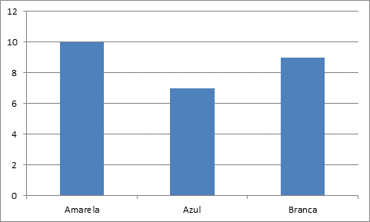
{Descrevendo uma única variável}
Para representar uma única variável, é comum fazermos um gráfico de quantas vezes a variável assume cada valor. Quando a variável é qualitativa, isto da origem a um gráfico de barras. Quando ela é quantitativa, isto dá origem a um histograma.
Histograma
Gráfico de barras
Notes:
Usar base MegaSena para ilustrar como fazer um histograma simples

Slide 31
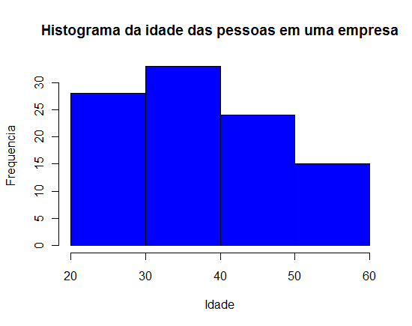
{Descrevendo uma única variável}
Tanto histograma e o gráfico de barras têm uma contagem no eixo Y i.e. quantas vezes a variável assumiu o valor que está no eixo X.
Quando a variável é contínua, porém, X pode assumir infinitos valores, o que torna impossível desenhar um barra para cada valor de X. Portanto, quando a variável é contínua, nós agrupamos os dados em classes.

Slide 32
{Descrevendo uma única variável}
Para ilustrar os próximos conceitos, vamos montar um histograma para a variável “Irmãos” a partir do banco de dados abaixo:
Para montarmos um histograma para a variável irmãos, precisamos contar quantas pessoas têm 1 irmão, quantas têm 2 irmãos e quantas têm 3 irmãos. Fazemos isto e registramos em uma tabela. Esta tabela se chama tabela de frequências absolutas ou apenas tabela de frequência.
Irmãos | Frequencia
1 | 4
2 | 3
3 | 1

Slide 33
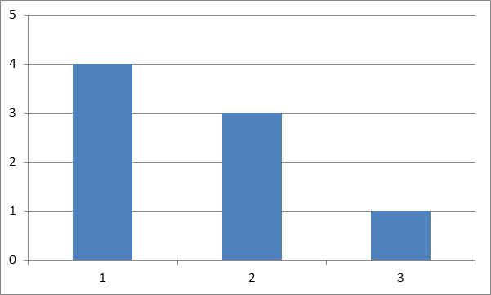
{Descrevendo uma única variável}
Definição
A frequência absoluta (ou simplesmente frequência) associada a um determinado valor de uma variável é o número de observações cuja variável de interesse assume este valor.
No caso da variável de interesse ser quantitativa contínua, a frequência não está associada a um valor da variável mas a uma classe e conta o número de observações cuja variável de interesse assume algum valor dentro desta classe.
Note que o histograma é apenas o gráfico da tabela de frequências.
Irmãos | Frequencia
1 | 4
2 | 3
3 | 1

Slide 34
{Descrevendo uma única variável}
Imagine que queremos comparar o nível educacional dos funcionários de duas fábricas. As tabelas de frequências são dadas abaixo. Qual fábrica tem pessoal com maior nível educacional?
N. educacional | Frequencia
E. Fundamental | 50
E. Médio | 40
E. Superior | 10
N. educacional | Frequencia
E. Fundamental | 280
E. Médio | 100
E. Superior | 20

Slide 35
{Descrevendo uma única variável}
Não podemos comparar diretamente o número de profissionais com ensino superior porque o número de funcionários nas fábricas é diferente! Uma fábrica tem 100 funcionários; a outra 400! Assim, o fato da firma com 400 funcionários ter mais gente com nível superior não significa nada! Para uma comparação justa. Vamos comparar quantos % do pessoal em cada fábrica tem nível superior:
N. educacional | Frequencia | Frequencia relativa
E. Fundamental | 50 | 50%
E. Médio | 40 | 40%
E. Superior | 10 | 10%
TOTAL | 100 | 100%

Slide 36
{Descrevendo uma única variável}
N. educacional | Frequencia | Frequencia relativa
E. Fundamental | 50 | 50%
E. Médio | 40 | 40%
E. Superior | 10 | 10%
TOTAL | 100 | 100%
Vemos portanto que o nível educacional dos profissionais da primeira fábrica é mais elevado que o da segunda.
N. educacional | Frequencia | Frequência relativa
E. Fundamental | 280 | 70%
E. Médio | 100 | 25%
E. Superior | 20 | 5%
TOTAL | 400 | 100%

Slide 37
{Descrevendo uma única variável}
Definição
Enquanto a frequência absoluta é uma contagem de casos, a frequência relativa é a fração que esses casos representam do total. A frequência relativa obtém-se dividindo a frequência absoluta associada pelo total de observações.
A descrição de uma única variável, seja ela feita por meio de uma tabela, de um histograma ou de um gráfico de barras, traz informação acerca da frequência absoluta ou relativa de cada valor (ou classe) assumido pela variável de interesse.
Em particular: O eixo “Y” de um histograma (ou de um gráfico de barras) é sempre uma frequência, seja ela absoluta (i.e. uma mera contagem) ou relativa.
Notes:
Existe ainda uma outra alternativa, no caso do histograma que é a densidade. Isto ocorre se tivermos classes de tamanhos diferentes.

Slide 38
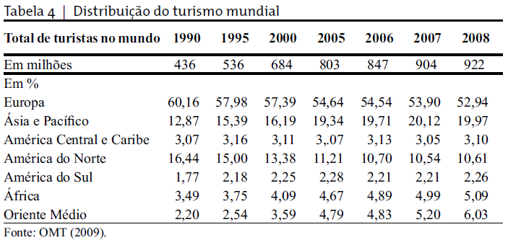
Exemplo real
Por que usamos % neste caso?

Slide 39
{Descrevendo duas variáveis}
Muitas vezes, queremos investigar se existe relação entre duas variáveis. Por exemplo, se quem tem maior nível educacional tem maior remuneração. A este respeito, já vimos que:
Podemos fazer um gráfico de renda em função da idade...
...mas para relacionar gráfico de cor da camisa com gênero do consumidor, precisamos de uma tabela
Gênero / Cor | Verde | Amarelo
Masculino | 26 | 18
Feminino | 12 | 9
renda
idade

Slide 40
{Descrevendo duas variáveis}
Ou seja, para relacionar duas variáveis quantitativas, fazemos um gráfico e para relacionar duas variáveis qualitativas, uma tabela. O gráfico se chama diagrama de dispersão ou scatter plot e a tabela se chama tabela de dupla entrada.
A pergunta que resta é como relacionar uma variável quantitativa com uma qualitativa.
Neste caso, usamos um gráfico chamado boxplot. Guarde este nome. Nós falaremos bastante sobre ele mais tarde – mas não agora.

Slide 41
Quantitativo
Relação entre duas variáveis
Qualitativo
Contagem ou porcentagem
Descrição de uma única variável
Quantitativo
Qualitativo

Slide 42
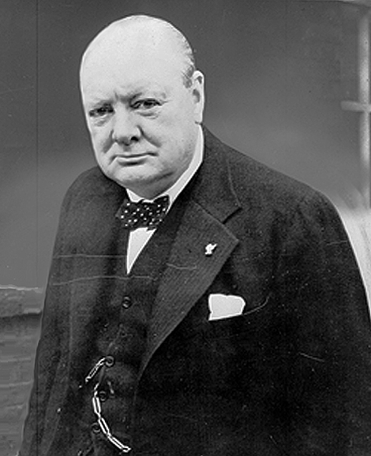

{Cuidados com gráficos}
The only statistics you can trust are those you falsified yourself.
Sir Winston Churchill (1874 - 1965)
Oh, people can come up with statistics to prove anything. 14% of people know that.
Homer Simpson

Slide 43
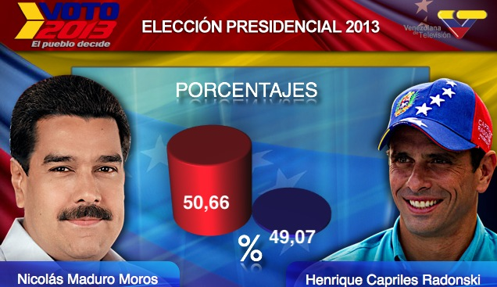

Slide 44
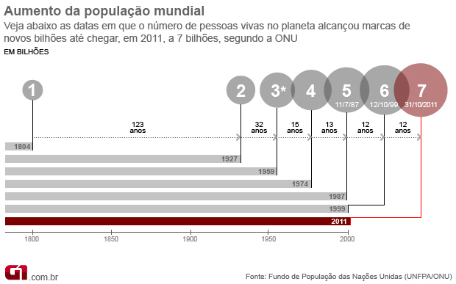

Slide 45

{Cuidados com gráficos}
Sempre olhe as variáveis que estão no eixos! Pergunte-se:
Quais são as variáveis? Quais são suas unidades?
As unidades estão em forma de % ou de variação?
Qual é a escala do gráfico?
Se for um gráfico de valor monetário, as unidades estão corrigidas pela inflação?
Se forem regiões em um mapa (ex. número de mortes por atropelamento por estado), os dados são divididos pela área de cada região?

Slide 46
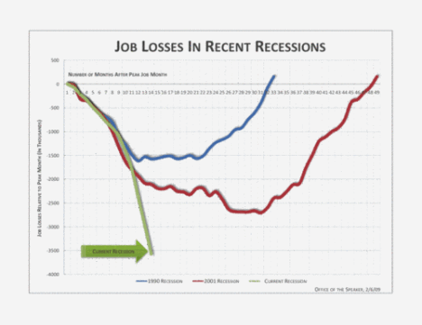
Number of months
1929
2002
Jobs lost
Crise atual

Slide 47
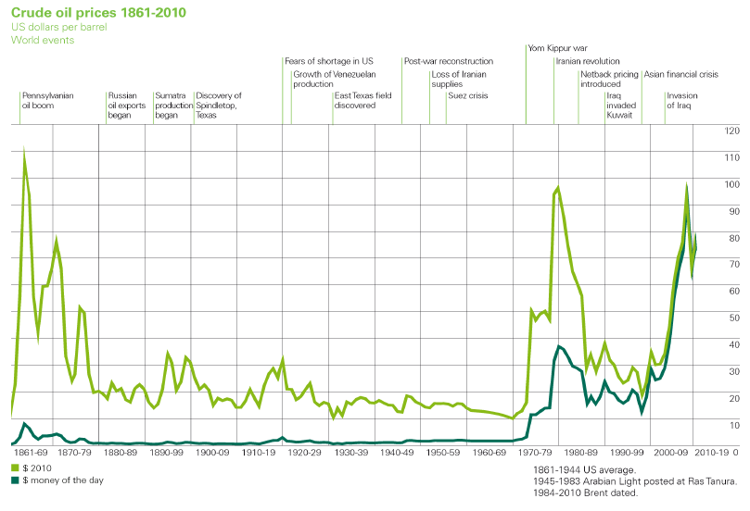

Slide 48
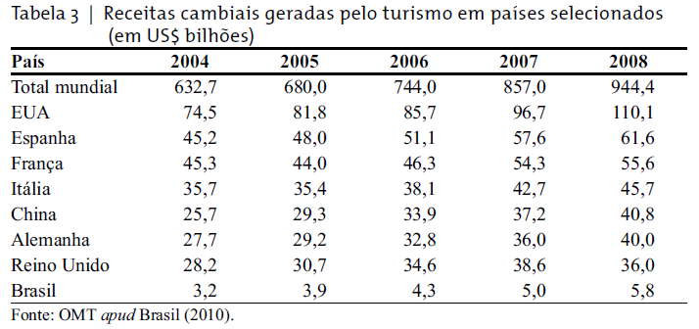

Slide 49
{Quadro resumo}
Variáveis quantitativas
Variáveis qualitativas
Contínuas
Discretas
Ordinais
Nominais

Slide 50
Análise de Distribuições de Frequência e Gráficos – resumo
Uma variável
Qualitativa
Distribuição de frequência
Gráfico de pizza e gráfico de barras
Quantitativa
Distribuição de frequência (dados agrupados em classes)
Histograma

Slide 51
Análise de Distribuições de Frequência e Gráficos – resumo
Duas variáveis
Qualitativa e Qualitativa
Tabela de dupla entrada ou tabela de contingência
Quantitativa e Quantitativa
Diagrama de dipersão
Quantitativa e Qualitativa
Tabela ou gráfico de barras com comparação de médias (por enquanto…)

Slide 52
Revisão
???
Quais são os tipos de variáveis e seus subtipos?
???
V ou F? “Variáveis quantitativas são aquelas expressas sob forma de número”
???
V ou F? “Variáveis quantitativas discretas são aquelas representadas por 1, 2, 3, e demais inteiros”
???
Dê um exemplo de cada tipo e subtipo de variável
???
Qual a diferença entre um gráfico de barras e um histograma?
???
O que está no eixo X e no eixo Y de um histograma?
???
Qual a diferença entre frequencia absoluta e relativa? Quando é errado utilizar a primeira e correto utiizar a segunda?
???
Quais são as formas de se relacionar duas variáveis? Quando se usa cada uma?

Slide 53
O problema
Supermando é gerente geral de uma loja que vende colares, brincos e pulseiras em Gotham. O dono da empresa, Luthorino, desconfia que a gestão de Supermando não tem sido eficiente, já que alguns indicadores de desempenho da loja de Cripton (outra filial) têm sido superiores.
Você foi contratado por Supermando para fazer uma análise, a partir de uma base de dados da empresa, que indique se há, de fato, um problema, e algum indício que possa ajudar a resolvê-lo.
Notes:
Este caso acompanhara toda a discussao de estatística descritiva. Inicialmente, percebe-se uma diferença de médias entre Cripton e Gotham, com vendas médias inferiores em Cripton.
A questão passa a ser obter uma possível causa do problema.
A primeira analisada é escolaridade, que não justifica as diferenças de vendas. No entanto, depois se percebe que os vendedores de Cripton tem menos experiencia e que vendedores com menos experiencia vendem menos.
A idéia é apresentar os conceitos de estatística descritiva no contexto de um problema.

Slide 54
Os dados
Supermando possui, para todos os vendedores das lojas de Cripton e Gotham, os seguintes dados:
Vendas: volume de vendas dos vendedores no último ano (em R$).
Experiência: tempo de experiência em vendas dos vendedores (em anos).
Escolaridade: o nível de escolaridade dos vendedores (Ensino fundamental, ensino médio, ensino superior).
Local: local em que o funcionário trabalha (Cripton ou Gotham).

Slide 55
Entendendo os dados
Antes de analisar os dados, precisamos entender o tipo de variáveis com as quais estamos tratando:
Lembrando, estas podem ser:
Qualitativas
Discretas
Contínuas
Quantitativas
Nominais
Ordinais
Vendas – Quantitativa contínua
Local – Qualitativa nominal
Escolaridade – Qualitativa ordinal
Experiência – Quantitativa contínua
Notes:
Perguntar aos alunos o tipo de variavel. Mostrar a resposta no quadro so depois.
Sugere-se abrir a planilha Excel para que os alunos possam observar os dados.

Slide 56
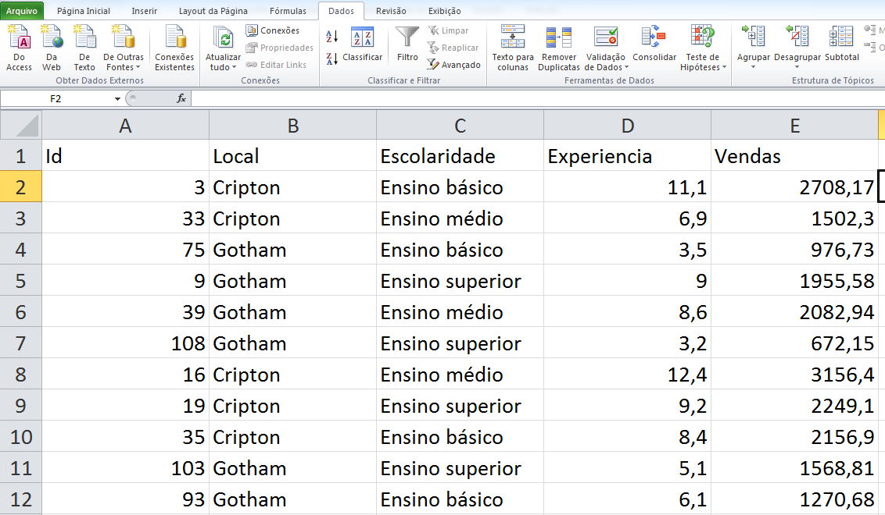
Explorando os dados
Os dados “conversam” conosco?
Dizem alguma coisa?
Notes:
Enfatizar a dificuldade de obter informações a partir de uma planilha e a necessidade de organizar os dados de alguma forma para facilitar a compreensão.

Slide 57
Explorando os dados
Antes de mais nada, é importante que exploremos os dados para entender algumas questões básicas:
Quantos vendedores há em Gotham e Cripton?
Qual a distribuição das vendas por funcionário?
Qual nível de escolaridade é mais comum?

Slide 58
Distribuições de Frequência
Para as variáveis qualitativas, podemos começar por distribuições de frequência usando a tabela dinâmica.
No total, há 112 vendedores, sendo 46 em Cripton e 66 em Gotham.
A tabela acima é uma distribuição de frequências!
Se dividirmos a frequência de cada categoria pelo total, teremos as frequências relativas, que podem ser apresentadas em formato de porcentagem.
Notes:
Sugerimos usar a tabela dinâmica desde o início. Será a ferramenta fundamental para a parte de análise descritiva do curso. O livro de Levene tem um guia para uso da tabela dinamica no suplemento do capítulo 2.

Slide 59
Local - Distribuição de Frequências e Representação Gráfica
Local | Frequência | Frequência Relativa
Cripton | 46 | 41,1%
Gotham | 66 | 58,9%
Total | 112 | 100%
Gráfico de pizza
Adequado para variáveis nominais
com poucas categorias.
O gráfico nos mostra que há mais vendedores em Gotham que em Cripton.
Notes:
Fazer recomendações para o uso de gráfico de pizza.
Não usar para muitas fatias, evitar legendas cuja comprensão dependa da identificação de cores.

Slide 60
Escolaridade - Distribuição de Frequências e Representação Gráfica
Escolaridade | Frequência | Frequência Relativa
Ensino básico | 38 | 33,9%
Ensino médio | 34 | 30,4%
Ensino superior | 40 | 35,7%
Total Geral | 112 | 100,0%
Gráfico de barras
Adequado para variáveis ordinais
e quantitativas discretas,
o gráfico nos mostra que as frequências relativas de cada nível de escolaridade são semelhantes entre si.
A escolaridade mais comum (denominada moda) é o ensino superior.
Notes:
Explorar a idéia de moda.
Os conceitos não precisam ser consolidados a esta altura, vão sendo apresentados na medida em que surgem da análise.

Slide 61
Vendas – Distribuição de Frequência de Classes
A variável “Vendas” é contínua.
Agrupar as observações em classes.
Vendas | Frequência relativa
250|-500 | 1,8%
500|-750 | 3,6%
750|-1000 | 8,0%
1000|-1250 | 12,5%
1250|-1500 | 15,2%
1500|-1750 | 10,7%
1750|-2000 | 10,7%
2000|-2250 | 8,9%
2250|-2500 | 10,7%
2500|-2750 | 9,8%
2750|-3000 | 6,3%
3000|-3250 | 1,8%
Escolha do número de classes:
Limites com números “redondos” (100, 250, 500), ou múltiplos de valores conhecidos (salário mínimo, por exemplo).
Entre 5 e 20 classes.
Usar tabela dinâmica (botão direito -> agrupar)
Notes:
A ferramenta de tabela dinâmica do Excel é pouco prática. É mais interessante agrupar os dados na tabela dinâmica.
Colocar a variável Vendas como rotulo de linha, clicar com o botao direito do mouse em algum rotulo de linha (não o cabeçalho)=> agrupar
-> iniciar em 0 (definição do limite inferior da primeira classe). Se nao houver observações entre 0 e 250, o limite inferior da primeira classe será 250.
-> Por 250 (definição da amplitude de classe) o Excel usa intervalos fechados à esquerda.
EXTRA
Botão direito do mouse sobre um dos rótulos de linha (não o cabeçalho) => configurações do campo=> layout e impressão => marcar opção “Mostrar itens sem dados”
Quando houver uma classe em branco no meio da distribuição, isto fará que essa classe apareça com frequencia 0 e nao seja simplesmente eliminada.
Neste primeiro exemplo, não é necessário fazer isto, não há classes em branco, mas em exercicios posteriores, é importante lembrar.

Slide 62
Vendas – Histograma de Frequência Relativa
Para representar graficamente as classes de vendas, utilizamos um histograma.
O histograma de frequência relativa assemelha-se ao gráfico de barras, porém com barras contíguas.
Notes:
A esta altura, nao exploramos o conceito de histograma de densidade, conceito que será tratado ao falar de distribuiçoes de probabilidade.
Embora, a rigor, o histograma deva usar densidade, falar de frequencia relativa num primeiro momento facilita a compreensão.

Slide 63
Experiência – Histograma de Frequência Relativa
Os vendedores têm entre 1 e 13 anos de experiência.

Slide 64
Comparando o desempenho de Cripton e Gotham
Vendas totais por local
Como comparar o desempenho de Cripton e Gotham?
Vendas totais?
Pela tabela dinâmica:
A comparação é justa?
Notes:
A informação necessária para decidir o destino de Gaussvaldo refere-se à diferença entre o desempenho de Cripton e Gotham, mas como medir o desempenho?
Uma alternativa consiste em comparar as vendas totais dos dois locais.
Percebemos que as vendas totais em Cripton são mais elevadas que em Gotham. Mas essa comparação é justa?
Não. Porque há mais vendedores em Gotham que em Cripton!

Slide 65
Comparando o desempenho de Cripton e Gotham
Comparando as vendas médias…
Pela tabela dinâmica:
Vendas médias por Local
Em média, os vendedores de Cripton vendem mais. Aparentemente, temos um problema!
Notes:
A informação necessária para decidir o destino de Gaussvaldo refere|-se à diferença entre o desempenho de Cripton e Gotham, mas como medir o desempenho?
Uma alternativa consiste em comparar as vendas totais dos dois locais.

Slide 66
Entendendo as diferenças entre Cripton e Gotham
Por que os desempenhos são tão diferentes?
Os mercado são diferentes? (um consultor em análise de mercado garantiu que não…)
Diferenças de escolaridade?
Diferenças de experiência?
Notes:
Diferenças de tipo de produto?
Alguns produtos podem vender mais que outros. Se Cripton tiver os que vendem menos, isso pode explicar as diferenças de desempenho.
Diferenças de experiência?
Se os vendedores de Cripton tiverem menos experiência, isso pode leva|-los a vender menos.

Slide 67
Escolaridade e local – Tabela de contingência
Cripton e Gotham apresentam as mesmas proporções de vendedores por nível de escolaridade?
Para analisar a relação entre duas variáveis qualitativas (Escolaridade e Local), usamos uma tabela de contingência ou tabela de dupla entrada
 |  | Escolaridade
 |  | Ensino básico | Ensino médio | Ensino superior | Total Geral
Local | Cripton | 12 | 13 | 21 | 46
 | Gotham | 26 | 21 | 19 | 66
 | Total Geral | 38 | 34 | 40 | 112
Aqui é difícil ver…
Aqui fica mais fácil…
Cripton tem maior frequência relativa de vendedores com ensino superior e Gotham, ensino básico.
Será esse o problema?
 |  | Escolaridade
 |  | Ensino básico | Ensino médio | Ensino superior | Total Geral
Local | Cripton | 26% | 28% | 46% | 100%
 | Gotham | 39% | 32% | 29% | 100%
 | Total Geral | 34% | 30% | 36% | 100%

Slide 68
Escolaridade e Vendas comparando médias…
Para analisar a relação entre uma variável quantitativa (Vendas) e uma qualitativa (Escolaridade) podemos comparar médias (por enquanto!)
Escolaridade | Média de Vendas (R$)
Ensino básico | 1.721,29
Ensino médio | 1.785,32
Ensino superior | 1.764,79
Total Geral | 1.756,26
As vendas médias por nível de escolaridade são muito semelhantes…
E quanto à experiência?...

Slide 69
Experiência e Local comparando as médias…
Para analisar a relação entre uma variável quantitativa (Experiência) e uma qualitativa (Local) podemos comparar médias (por enquanto!)
Local | Média de Experiencia
Cripton | 8,9
Gotham | 5,5
Total Geral | 6,9
Experiência média por Local
Em média, os vendedores de Cripton tem 8,9 anos de experiência e os de Gotham 5,5 anos.
Isto poderia ser uma explicação, se vendedores menos experientes vendem menos…

Slide 70
Experiência e Vendas Diagrama de dispersão
Vendedores menos experientes vendem menos?
Para analisar a relação entre duas variáveis quantitativas (experiência e vendas), usamos um diagrama de dispersão.
Quanto mais experientes os vendedores, maiores tendem a ser as suas vendas…
O problema de Gotham pode estar na pouca experiência dos seus vendedores!

Slide 71
Análise de Distribuições de Frequência e Gráficos – resumo
Uma variável
Qualitativa
Distribuição de frequência
Gráfico de pizza e gráfico de barras
Quantitativa
Distribuição de frequência (dados agrupados em classes)
Histograma

Slide 72
Análise de Distribuições de Frequência e Gráficos – resumo
Duas variáveis
Qualitativa e Qualitativa
Tabela de dupla entrada ou tabela de contingência
Quantitativa e Quantitativa
Diagrama de dipersão
Quantitativa e Qualitativa
Tabela ou gráfico de barras com comparação de médias (por enquanto…)

Slide 73
Cuidados com gráficos
Atenção à escala!
Propaganda eleitoral do prefeito mostrando desemprego antes e depois do seu mandato.
Origem do eixo: 10,9%.
O mesmo gráfico.
Origem do eixo: 0%.

Slide 74
Cuidado com os gráficos: Quem deve ser promovido?
O gerente de vendas tem que decidir quem promover, Renato ou Marlon. Observou o número de vendas fechadas nas últimas 10 semanas e obteve o resultado abaixo.
Renato
Marlon
Os gráficos são iguais! Quem promover?

Slide 75
Olhando os dados de várias formas: Quem deve ser promovido?
Falta uma informação importante: a evolução das vendas ao longo do tempo!
Renato
Marlon
Gráficos de linha são adequados para mostrar a evolução ao longo do tempo.

Slide 76
Estatística Descritiva
Medidas Resumo

Slide 77
Quanto tempo leva para elaborar um relatório de análise de microcrédito produtivo
Roberval trabalha em um banco como gestor de um departamento de análise de microcrédito.
Um MEI solicitou crédito. Quanto mais rápido o relatório for obtido, melhor, e o crédito não será mais útil se o relatório demorar mais que 18 dias.
Qual dos analistas (João, Pedro e Carlos) deveria ser indicado para o trabalho?

Slide 78
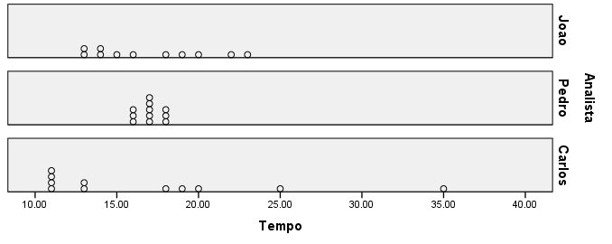
Tempo para elaborar um relatório para João, Pedro e Carlos
Tempo para elaboração do relatório (em dias) para uma amostra de 10 relatórios de cada analista, ordenados do menor para o maior.
João
Pedro
Carlos

